Slide 1
AN TOÀN HỆ ĐIỀU HÀNH
Tìm hiểu hệ thống file phân tán OpenAFS
Nhóm G3

Slide 2
Nội dung
01
03
02
04
Kiến trúc
Ưu nhược điểm
Cơ chế hoạt động
Cài đặt

Slide 3
Giới thiệu chung
Định nghĩa hệ phân tán
Hệ thống file phân tán OpenAFS
Hệ phân tán là một tổ hợp các máy tính độc lập mà đội với người dừng nó có vẻ như là một hệ thống đơn giản nhất quán
OpenAFS là một triển khai mã nguồn mở của hệ thống file phân tán Andrew(AFS)

Slide 4
01
Kiến trúc

Slide 5
Thành phần
Khi người dung truy cập AFS máy khác sẽ gửi tất cả các sửa đổi đến máy chủ thông qua cơ chế gọi lại
Bất kì máy tính nào tạo yêu cầu tệp máy chủ AFS đều được lưu trữ trên mạng đều đủ điều kiên kiện làm máy khách
1
3
2
Tệp được lưu trữ trong bộ đệm cục bộ của máy khách và hiển thị cho người dùng sau khi máy chủ phản hồi và truyền tiệp được yêu cầu

Slide 6
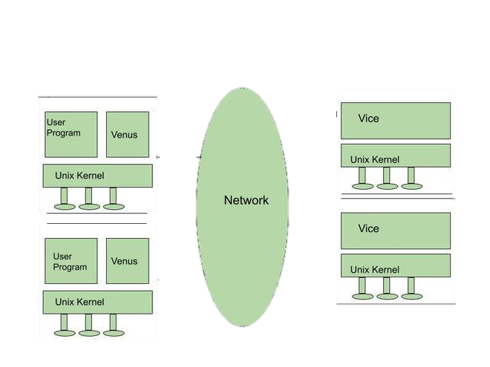
Kiến trúc
Workstations
Vice
Server
Là 1 file không gian tệp đồng nhất và trong suốt về vị trí tới tất cả các máy trạm client bằng cách sử dụng một nhóm servers dụng đáng tin cậy
Venus
Là 1 quá trình các file lưu khay từ Vice khi chúng được mở và lưu trữ được sửa đổi các bản sao của các file trở lại trên các server đó tới khi chúng được đóng lại
Kiến trúc này phần lớn được lấy cảm hứng từ nhu cầu về khả năng mở rộng

Slide 7
02
Cơ chế hoạt động

Slide 8

Mô hình hoạt động
AFS sử dụng mô hình client/server computing
Server
Client
Lưu trữ dữ liệu và thực hiện các dịch vụ cho máy khách
Thực hiện tính toán cho người dung và truy cập dữ liệu và dịch vụ do máy chủ cung cấp

Slide 9
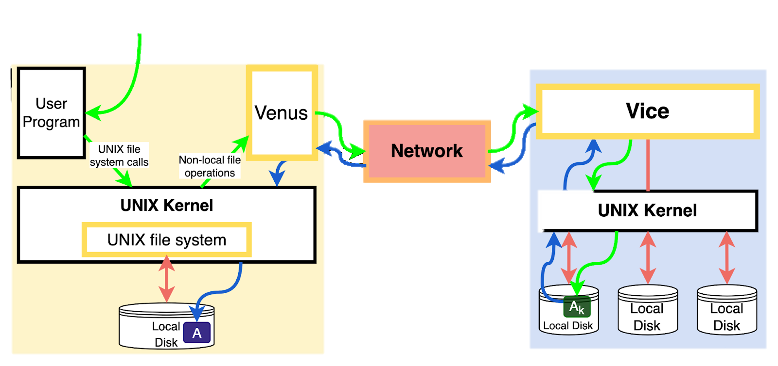
Cơ chế hoạt động
Open(A)
Khi một file mục tiêu được tìm thấy và được lưu trữ, một bản sao được tạo ra trên đĩa cục bộ. Venus sau đó quay lại các nhân, mở các bản sao được lưu trữ và trả về xử lý của nó tới quá trình client
Nếu một volume không có trong lưu trữ này, Venus liên lạc với bất kỳ server mà nó đã có một kết nối, các yêu cầu thông tin vị trí, và nhập vào thông tin đó vào ánh xạ lưu trữ. Trừ khi, Venus đã có một kết nối tới server, nó thành lập một kết nối mới. Sau đó nó sử dụng kết nối này để lấy các file hoặc thư mục. Thành lập kết nối là cần thiết cho xác thực và cung cấp bảo mật
Nếu FileName đề cập đến một tệp trong không gian tệp được chia sẻ,chuyển yêu cầu đến Venus
Venus thực hiện các thành phần dịch tên đường dẫn bởi các thành phần
Sau đó vice chuyển một bản sao của tập tin và một callback promise với máy trạm. Ghi lại callback promise

Slide 10
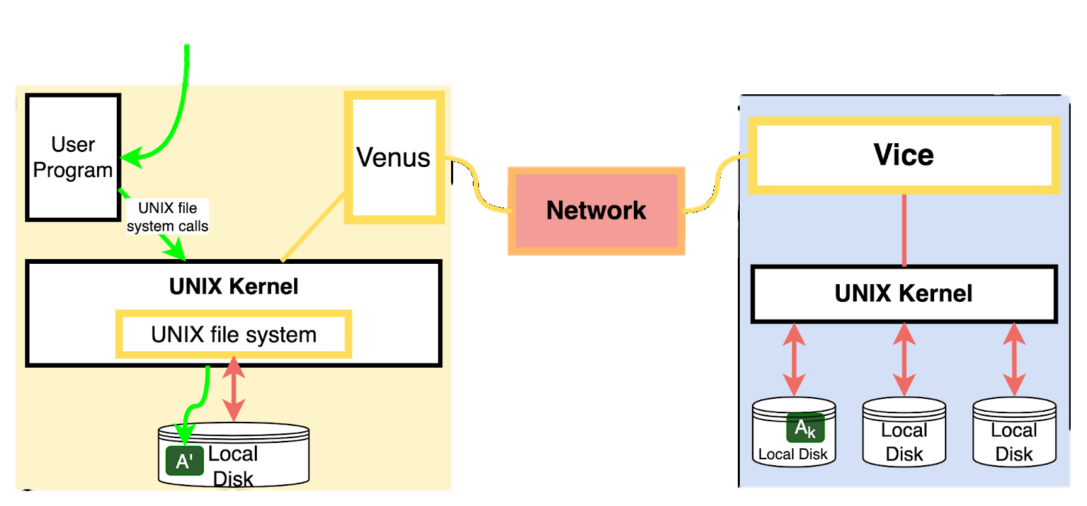
Cơ chế hoạt động
A’ = Modify(A)
Thực hiện đọc, ghi bình thường UNIX trên bản sao cục bộ

Slide 11
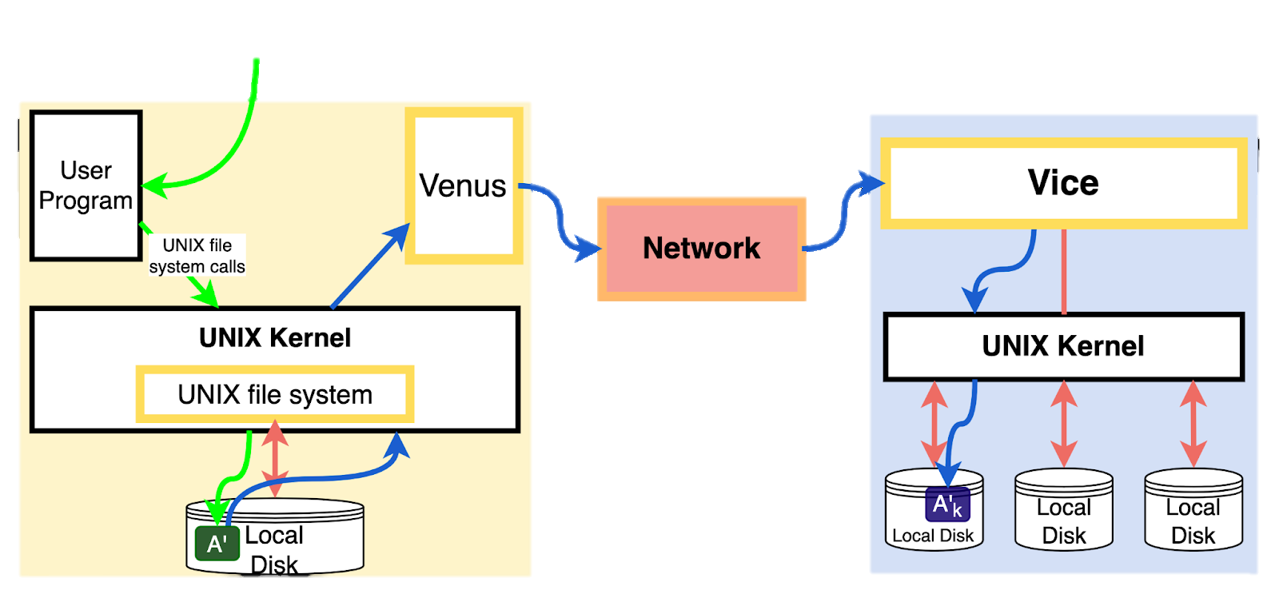
Cơ chế hoạt động
Close(A)
Khi đóng bản sao cục bộ sau đó Kernel sẽ thông báo cho Venus rằng tập tin đã được đóng lại
Nếu bản sao cục bộ đã được thay đổi,Venus gửi 1 bản sao chép vào Vice Server
Vice sẽ thay thế nội dung của file và gửi 1 callback cho tất cả các máy client đang giữ callback promises trên file

Slide 12
03
Ưu nhược điểm

Slide 13
Ưu điểm
Hiệu suất mạng tốt hơn
Hệ thống tệp toàn cầu
Cơ chế xác thực người dùng
Quản trị dễ dàng
Quyền đối với tệp
Bản sao lưu
Bảo mật tốt

Slide 14
Nhược điểm
1
2
3
4
AFS không sử dụng ngữ nghĩa tệp Unix
Xác thực có thể gây vấn đề
1 số tệp đặc biệt không hỗ trợ trong AFS
Yêu cầu gia hạn hàng năm

Slide 15
04
Cài đặt

Slide 16
THANKS YOU FOR LISTENING

